Slide 3
Machen wir einen Kreis

Slide 4
Ich wunsche mir
Einen guten Tag
Eine interessante Stunde
Ich wunsche Ihnen
Gute Noten zu bekommen
Interessant den Tag zu verbringen

Slide 5
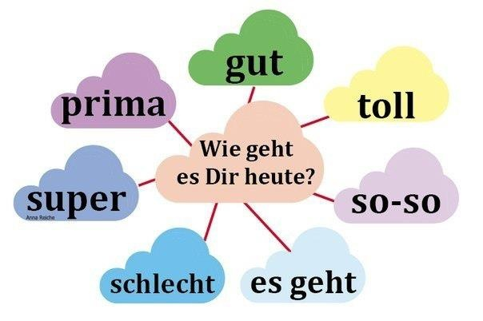

Slide 6
Beantwowten Sie bitte die Fragen!
Der wie vielte ist heute?
Wer fehlt heute?
Wie ist das Wetter heute?
Wie heisst unser Thema? Warum is es wichtig dieses Thema gut zu erlernen?

Slide 7
Mundgymnastik
Ach wir Schuler haben es schwer!
Jeden Tag zur Schule gehen!
Lernen, lernen, immer lernen,
Jeden Tag die Lehrer sehen.

Slide 8
Schneelawine

Slide 9
Korrigieren wir die Fehler!
№ | falsch | richtig
1 | der Faulpelts
2 | Noten gepen
3 | die Sats widerholen
4 | die Tafel abwiwen
5 | antforten
6 | neue Woerter erklaren
7 | Blumen giesssen
8 | überzeztzen
9 | wiederholen
10 | wreiben

Slide 10
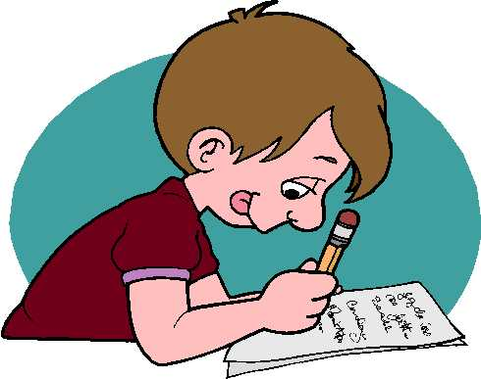
Pruefen wir die Hausaufgaben!

Slide 11
Neue Vokabeln
№ | Deutsch | Ukrainisch
1 | von | від
2 | bei | у, при, біля
3 | zu | до
4 | mit | з (спільне виконання дії)
5 | nach | після
6 | aus | з
7 | seit | з (з якогось часу)
8 | herausschreiben | виписувати
9 | abschreiben | списувати
10 | plaudern | балакати
11 | kontrollieren | контролювати
12 | der Unterricht | заняття

Slide 12
Wiederholen wir Grammatik

Slide 13
Schlagen Sie die Buecher auf der Seite 38, Uebung 4

Slide 14
Woraus konnen wir die Schule nicht vorstellen?

Slide 16
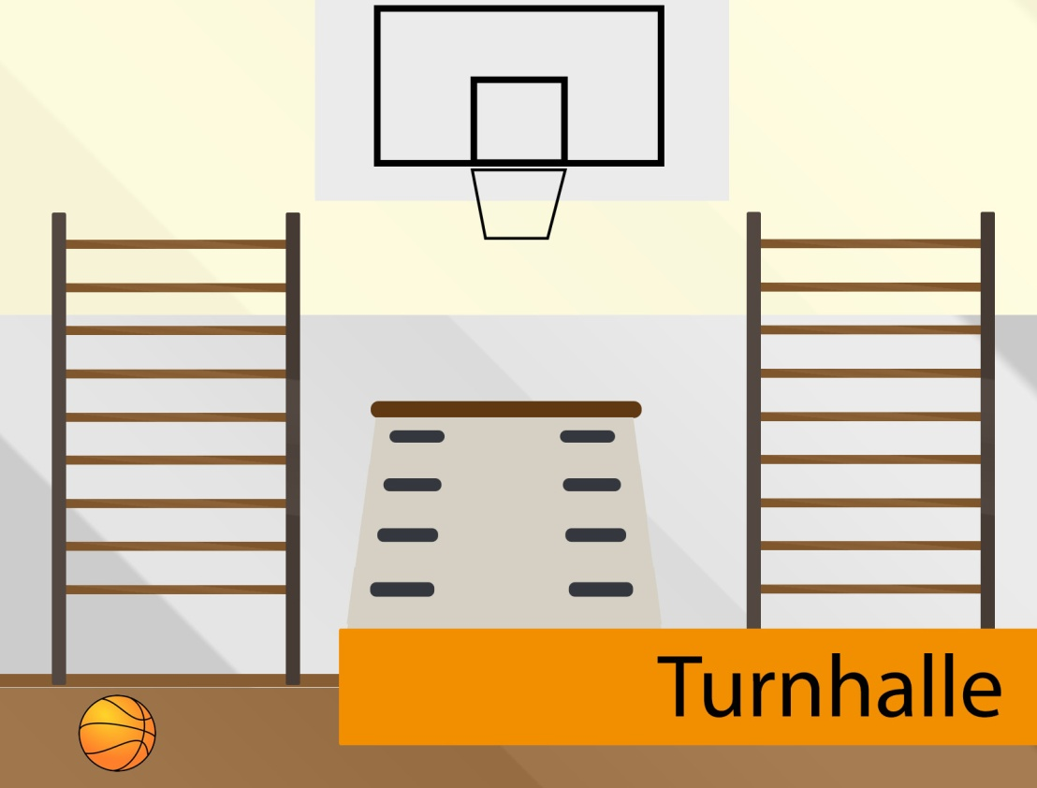
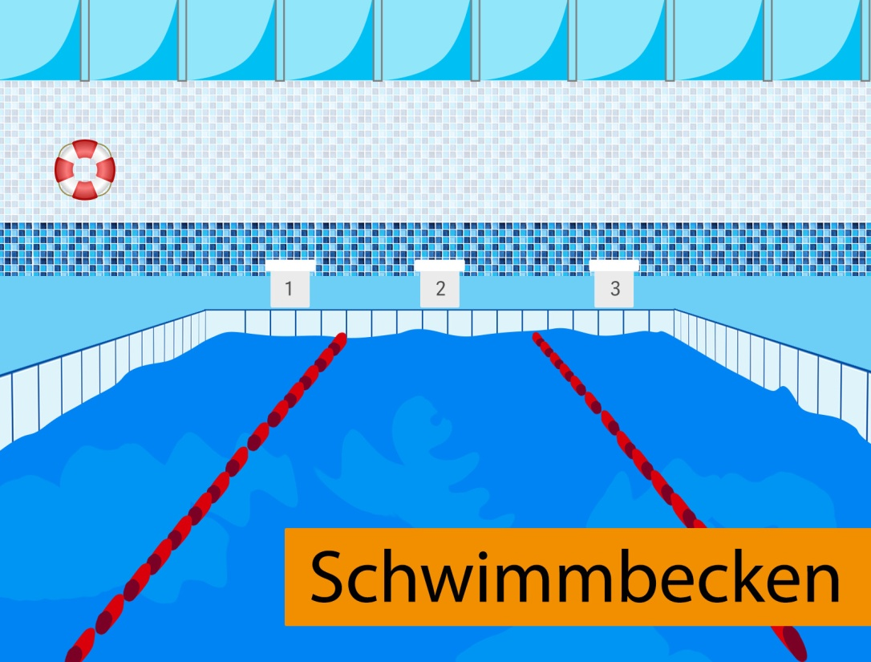
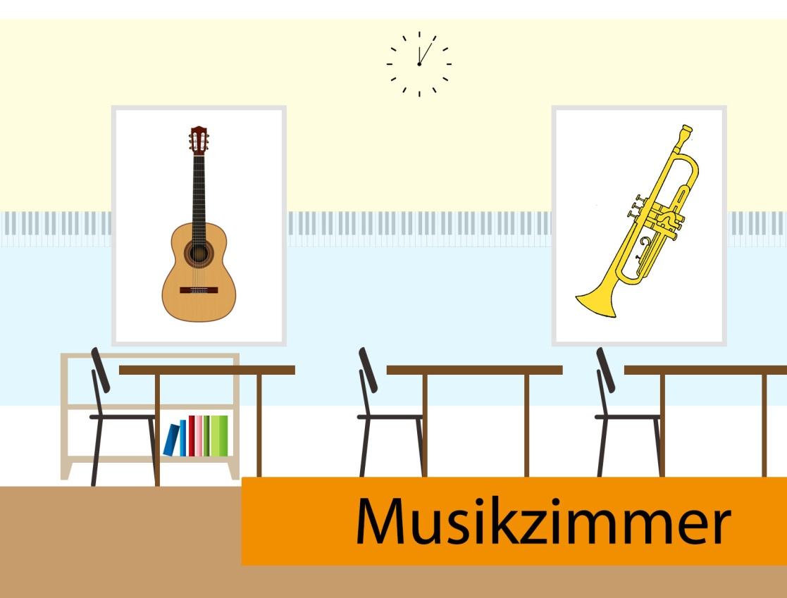

Slide 17
